Slide 1


Bài 78
uân uât
Giáo viên: Đỗ Thị Phương Thảo

Slide 2
Tiết 1

Slide 3
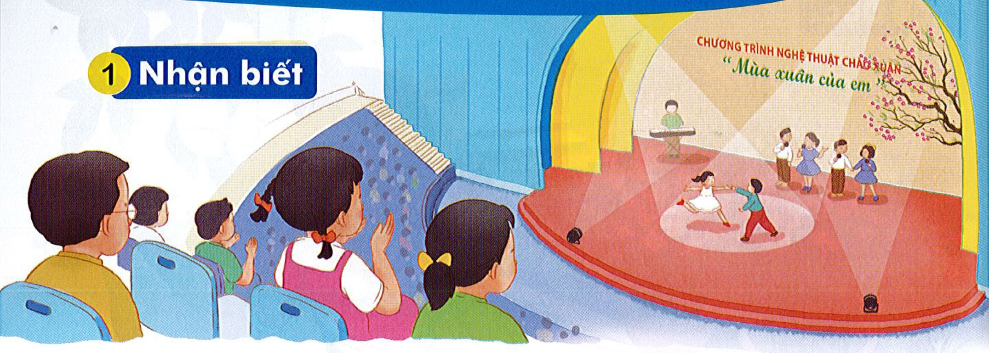
Chúng em xem chương trình nghệ thuật chào xuân.
uât
uân

Slide 4

uân
uât
x
uân
xuân
chuẩn
huân
khuân
tuần
khuất
luật
thuật
xuất

Slide 5
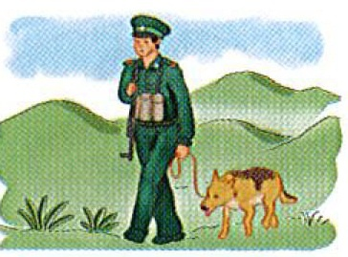
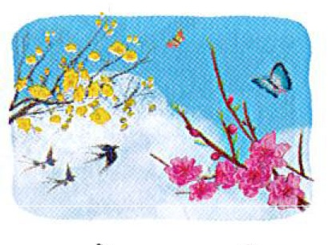
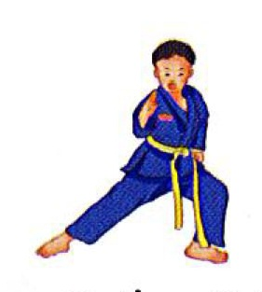
tuần tra
mùa xuân
võ thuật

Slide 6
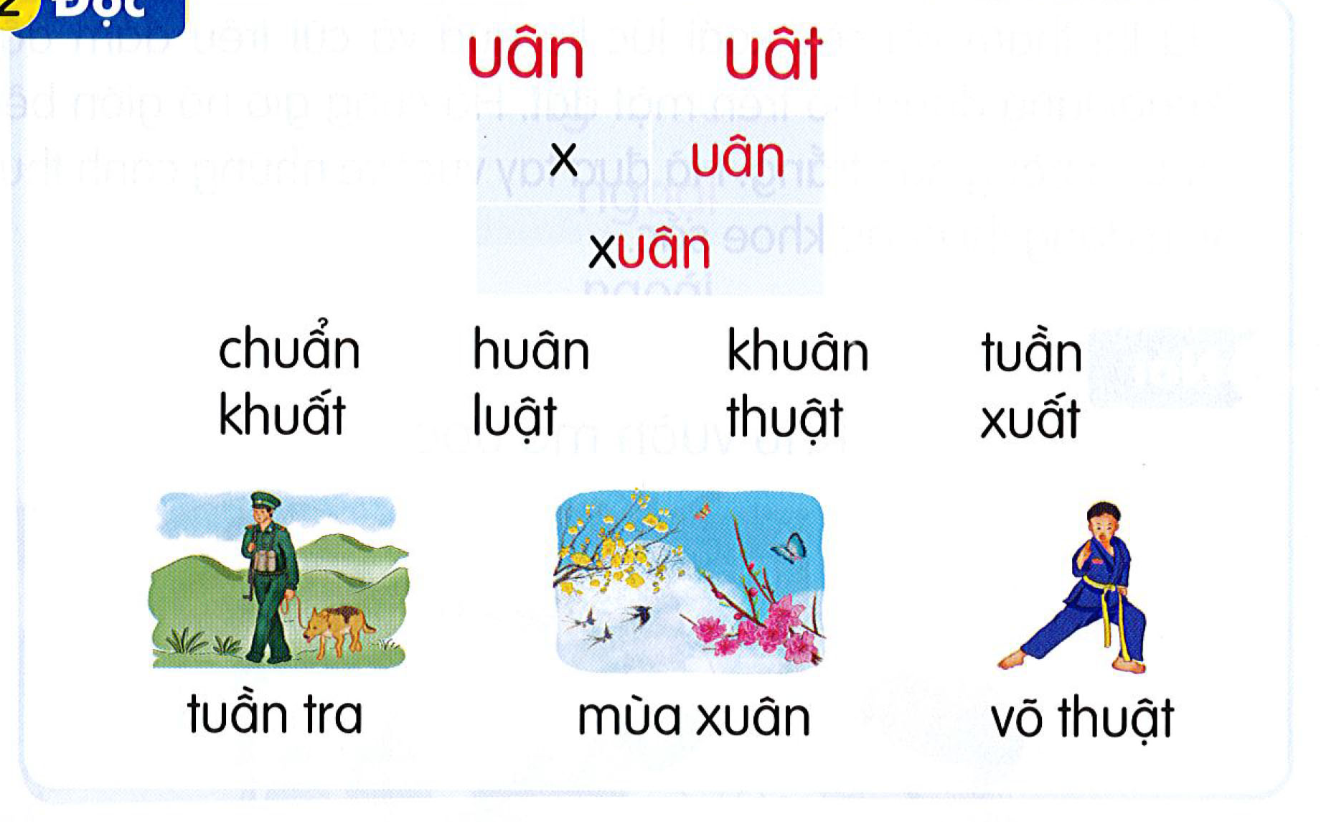

Slide 7

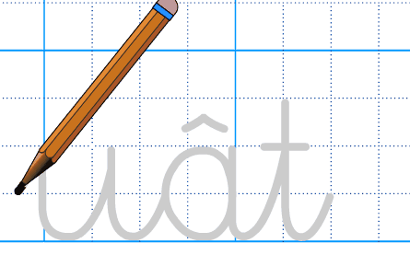
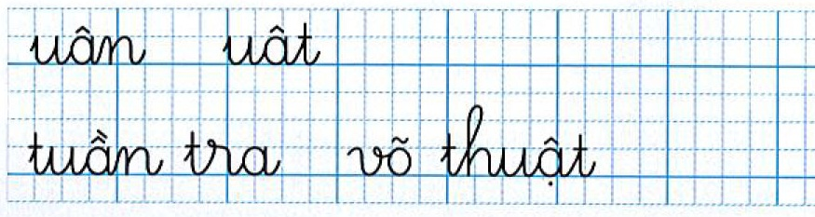
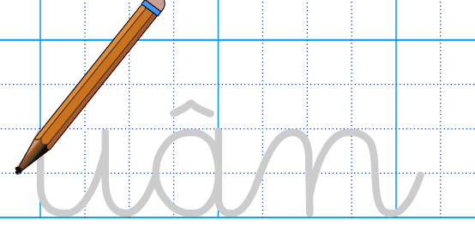
1
2
1
2

Slide 8
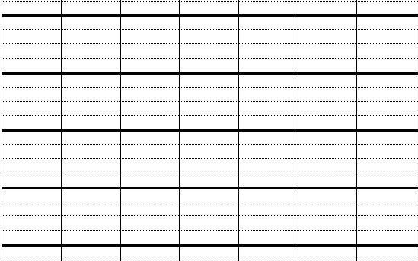
uân
uât
tuần
thuật

Slide 9
Tiết 2

Slide 11
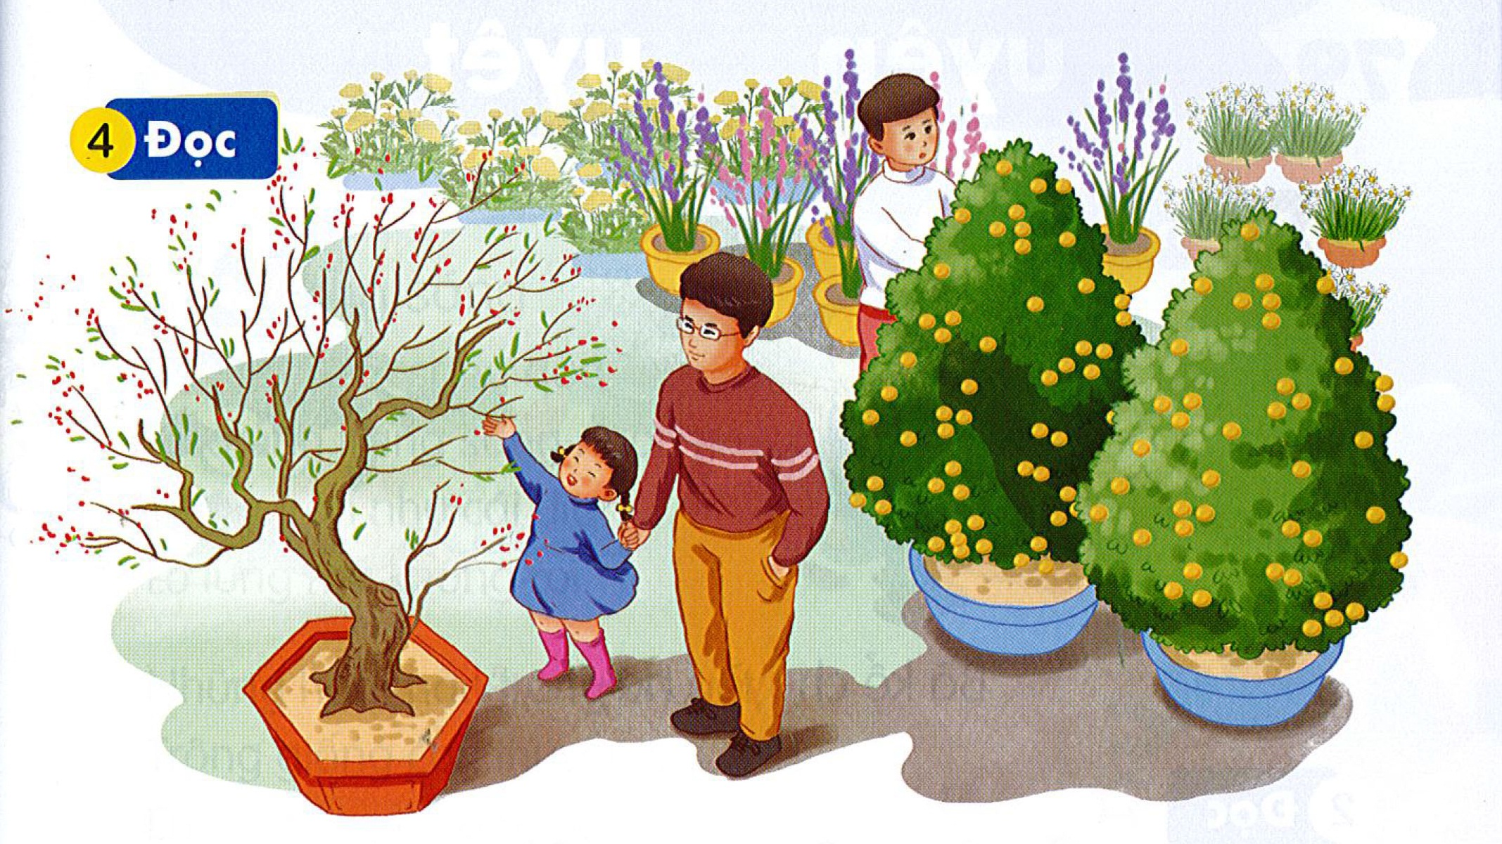

Gần Tết, bố và Hà đi chợ hoa mua một cành đào và một cây quất. Cành đào chi chít lộc non, những nụ hoa phớt hồng đang e ấp nở. Cây quất lá xum xuê, quả vàng óng. Mẹ nhìn bố và Hà nói: “Hai bố con đem cả mùa xuân về nhà rồi đấy”. Cả nhà cùng vui đón xuân.

Slide 12
Gần Tết, bố và Hà đi chợ hoa mua một cành đào và một cây quất. Cành đào chi chít lộc non, những nụ hoa phớt hồng đang e ấp nở. Cây quất lá xum xuê, quả vàng óng. Mẹ nhìn bố và Hà nói: “Hai bố con đem cả mùa xuân về nhà rồi đấy”. Cả nhà cùng vui đón xuân.

Slide 13
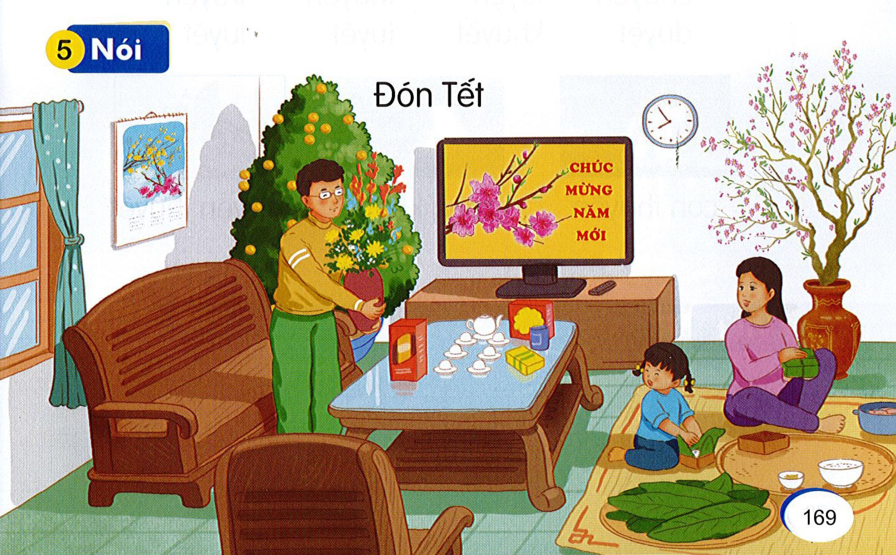

Slide 14
Tìm từ ngữ chứa vần uân, uât
uân
uât
Đặt câu với từ ngữ vừa tìm được.

